Slide 1
МЕЂУНАРОДНИ ОДНОСИ И МЕЂУНАРОДНЕ ОРГАНИЗАЦИЈЕ
Предавање бр. 2.
Проф. др Зоран Јеротијевић

Slide 2
МЕЂУНАРОДНЕ ОРГАНИЗАЦИЈЕ 1

Slide 3
Критеријуми поделе
према обиму активности – опште и специјализоване
према врсти чланова – владине и невладине
према правној природи одлука – координирајуће и наднационалне
према обиму чланства – универзалне и регионалне

Slide 4
Специјализоване агенције
Карактеристике
међудржавне организације
самосталне организације са сопственим механизмом
делатност им је ограничена на привредни и социјални сектор
поседују уговорни капацитет
на територијама држава чланица признат им је правни капацитет и привилегије и имунитети како би могле обављати своје делатности.
Нормативни инструменти
Уговори – а. као уговорна страна или б. када се јављају као иницијатори и креатори текста (подлежу ратификацији)
Техничка правила – регулативна правила – једнострани акти
Препоруке – морају бити усвојене путем унутр. правних аката
Декларације – односе на фундаментална питања од значаја за будућност међ. заједнице.

Slide 5
СПЕЦИЈАЛИЗОВАНЕ АГЕНЦИЈЕ
Спец агенције су део система УН - преко ЕССУН
ЕССУН склапа споразуме о сарадњи са спец агенц - одобрава их ГСУН и одговарајући орган спец агенције
Спец агенције достављају годишњи извештај о раду ЕССУН
ГСУН може да разматра и одобрава финансирање агенција

Slide 6
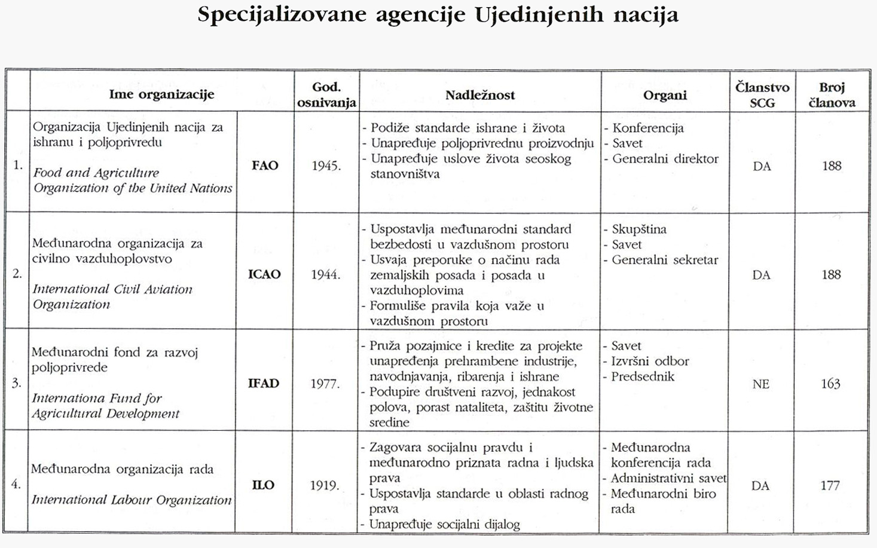

Slide 7
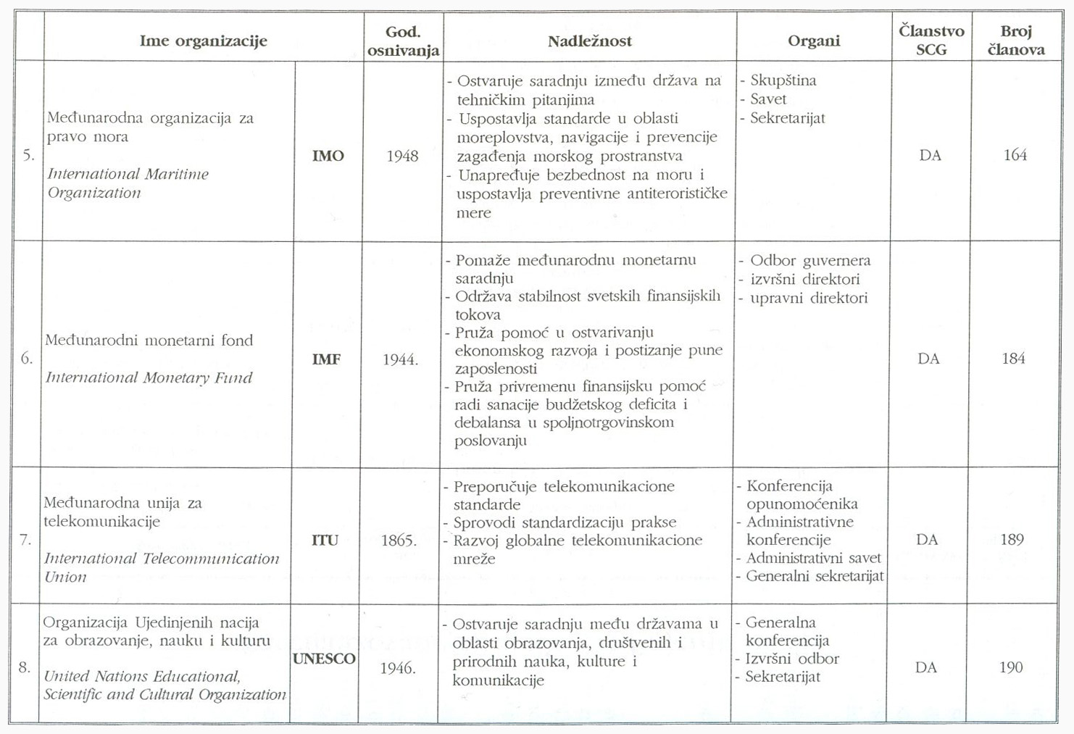

Slide 8
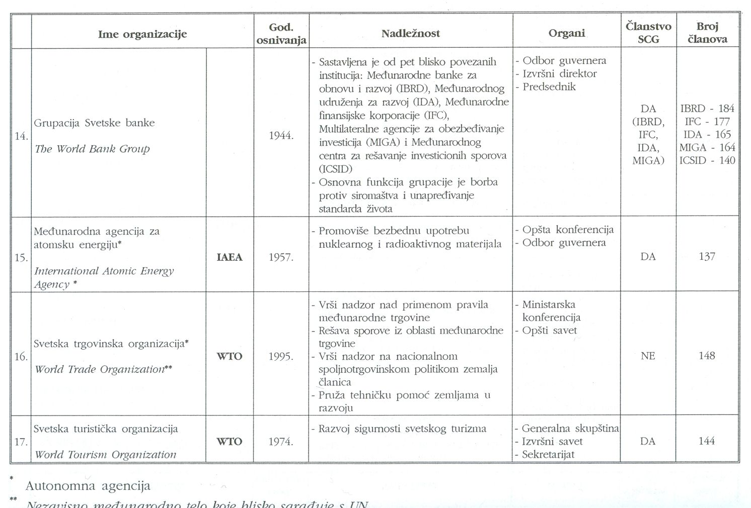

Slide 9
М.О.Р.
Акт о оснивању садржан у 8 делу Версајског споразума под називом РАД
Устав МОР-а редефинисан у Монтреалу 1946.

Slide 10
Циљеви МОР-а
побољшање соц и економ услова радника
регулисање дужине радног времена
спречавање незапослености
стручно уздизање радника
обезбеђивање социјалне заштите радника
повезивање представника радника, државе и послодаваца на унутрашњем и међ нивоу

Slide 11
Органи МОР-а
Кључно обележје = трипартитни састав органа
Међународна конфер рада – пленарни орган састављен од националних представ у које улазе 2 предст. владе, 1 предст послодаваца и 1 предст. радника који су потпуно независни у изношењу ставова.
- доноси одлуке двотрећинском већином.
- утврђује општу политику, усваја конвенције даје препоруке и резолуције.
Административни савет – извршни орган састављен од 56 чланова од којих 28 влада, 14 радника и 14 послодаваца. Половина је именована од стране индустријски најразвијенијих држава. Мандат 3 године. Савет спроводи у живот конвенције изгласане у од сране Конференције.
Биро – врши улогу секретаријата. На челу Бироа налази се генерални директор кога поставља Административни савет.

Slide 12
РЕГИОНАЛНЕ ОРГАНИЗАЦИЈЕ
Међународне организације чије су чланице, осим интересно, повезане и географски-просторно.
Подела
1. регионалне (ЕУ, ОАС...) – чланице деле заједничке интересе и припадају једном региону
2. партикуларне (НАТО) – чланице деле заједничке интересе али не припадају једном региону

Slide 13
РЕГИОНАЛНЕ ОРГАНИЗАЦИЈЕ И ПОВЕЉА УН
Повеља прихвата постојање рег орг (чл. 52 – 54) и искључиво се бави регионалним /партикуларним организацијама у чијој надлежности су питања мира и безбедности.
Однос СБ и рег/парт организација
1. у вези решавања спорова мирним путем рег/парт организације имају изворну надлежност али она не утиче на надлежност СБ у складу са чл. 34. и 36. Повеље.
2. у поступку решавања спорова принудним путем (Гл. 7 Повеље) надлежност СБ је примарна док је надлежност рег/парт организација, по правилу, помоћна или делегирана од стране СБ (проблем - понашање НАТО на Балкану у Авганистану, Ираку, Либији...)

Slide 14
Питања:
Подела међународних организација?
Шта је МОР?
Регионалне организације?

Slide 15
Крај другог дела предавања за време ванредног стања.
Забрањено је копирање или било какво коришћење овог предавања без изричите писмене дозволе аутора проф. др Зорана Јеротијевића, јер ће то сматрати злоупотребом.

